Slide 1
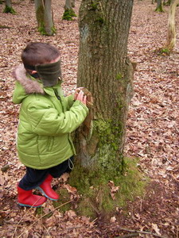
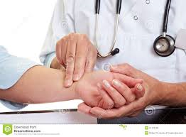
Voelen

Slide 2
Filmpje voelen
filmpje voelen://www.youtube.com/watch?v=H4mIp5AX-yA

Slide 3
Voelen en de groene factor
Opdracht warme handen
Maak een viltsteen
Verwerk een foto in het inspiratieboek
voeg artikelen ideeën en inspiratie voor activiteiten rondom voelen toe aan het inspiratieboek

Slide 4
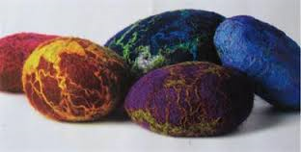
Handenwarmer
Om tijdens een winterwandeling de handen warm te houden werd vroeger een stevige kiezelsteen op de kachel gelegd en in de jaszak als handenwarmer meegenomen.
De kiezelsteen wordt zacht verpakt in een hand gevilt wollen laagje in mooie kleuren.
Je kan de steen verwarmen op de radiator of in de magnetron en meenemen in je jaszak tijdens de wandeling in de winterse kou.

